Slide 1
BÀI TOÁN THỎA RÀNG BUỘC & ỨNG DỤNG TÔ MÀU BẢN ĐỒ

Slide 2
NỘI DUNG
Bài toán
01
03
Ứng dụng
Bài toán thỏa mãn ràng buộc?
Tô màu bản đồ?
Giải quyết
02
04
Ưu - Nhược điểm
Các phương pháp giải?
Một số ưu điểm và nhược điểm của thuật toán.

Slide 3
01.
Bài toán thỏa ràng buộc
Ràng buộc là gì? Bài toán thỏa ràng buộc là thế nào?

Slide 4
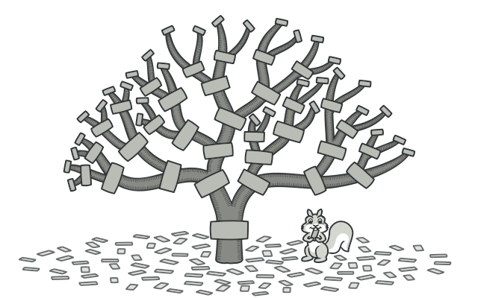
01. Bài toán thỏa ràng buộc
Ràng buộc là một quan hệ trên một tập các biến.
Ví dụ
Một tuần có 7 ngày.
Chim cánh cụt thì không biết bay.

Slide 5
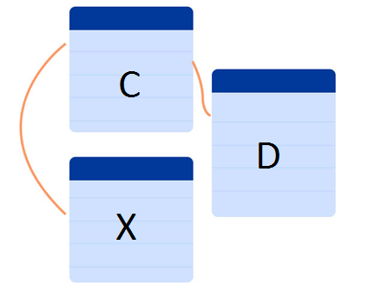
01. Bài toán thỏa ràng buộc
Bài toán thỏa mãn ràng buộc gồm:
Tập hữu hạn các biến X.
Miền giá trị cho mỗi biến D.
Tập hữu hạn các ràng buộc C.

Slide 6
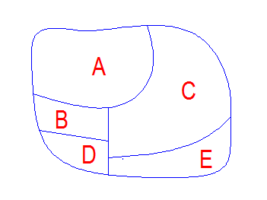
01. Bài toán thỏa ràng buộc
Ví dụ - Bài toán tô màu bản đồ:
X = {A, B, C, D, E}.
D = {Lục, Lam, Tím}.
C : Các vùng liền nhau khác màu.

Slide 7
02.
GIẢI QUYẾT BÀI TOÁN
Các phương pháp tìm kiếm lời giải là gì?

Slide 8
02. Giải quyết
Tìm kiếm lời giải bằng kiểm thử
Tìm kiếm quay lui
Tìm kiếm cục bộ

Slide 9
02. Giải quyết
Tìm kiếm thử
→ Áp dụng vào bài toán
Công việc:
Sinh ra một khả năng (candidate) của lời giải.
Kiểm tra xem khả năng này có thực sự là một lời giải.
bool test(X){
// kiểm tra tất cả ràng buộc
};
void candidate(X){
// gán màu cho tất cả đỉnh
};
// main
do {
candidate(X);
} while(test(X));
Phương pháp giải quyết bằng kiểm thử

Slide 10
02. Giải quyết
Quay lui
→ Áp dụng vào bài toán
Công việc:
Gán giá trị lần lượt cho các biến.
Sau mỗi phép gán, kiểm tra xem cấu hình hiện tại có là một lời giải.
bool test(X){
// kiểm tra tất cả ràng buộc
};
void change(X){
// gán màu cho một đỉnh
};
// main
do {
change(X);
} while(test(X));
Phương pháp giải quyết bằng quay lui

Slide 11

02. Giải quyết
Tìm kiếm cục bộ
→ Áp dụng vào bài toán
Công việc:
Lựa chọn ngẫu nhiên biến để gán.
Lựu chọn giá trị cho biến đó sao cho ít vi phạm ràng buộc nhất.
int numError(X){
// tổng vi phạm của tất cả đỉnh
};
void change(X){
// chọn đỉnh bất kì
// chọn màu để numError nhỏ nhất
};
// main
do {
change(X);
} while(numError(X) == 0);
Phương pháp tìm kiếm cục bộ

Slide 12
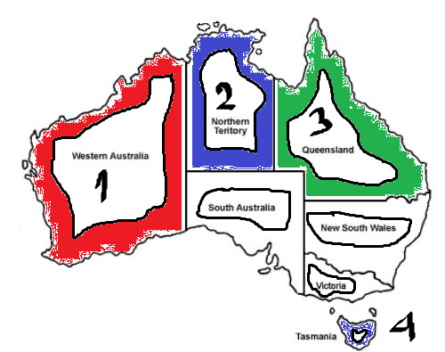
02. Giải quyết
Cải thiện
→ Minh họa
Một số kĩ thuật tối ưu:
Ưu tiên biến liên quan nhiều ràng buộc.
Thứ tự xét các giá trị đối với mỗi biến.
Phát hiện sớm các lỗi.
Nhảy về nơi sinh ra lỗi bị lập nhiều lần.

Slide 13
03
Ứng dụng
Tô màu bản đồ?

Slide 14
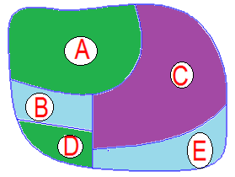
03. Ứng dụng tô màu bản đồ
Vấn đề
Tô màu bản đồ với các ràng buộc sau:
Các vùng liền nhau khác màu.
Số màu cần dùng ít nhất.

Slide 15
03. Ứng dụng tô màu bản đồ
Ý tưởng
Cụ thể:
Coi mỗi vùng là một đỉnh, các vùng liền kề có cạnh nối với nhau.
Áp dụng thuật phương pháp thử và quay lui.
Áp dụng kĩ thuật cải thiến.
A
C
E
B
D

Slide 16
03. Ứng dụng tô màu bản đồ
Ý tưởng
→ Áp dụng vào bài toán
Thử, quay lui:
Lần lượt truy cập vào các đỉnh.
Lần lượt chọn tất cả màu.
Gán màu đó vào đỉnh đang truy cập.
void SOL(int k){
// nếu tất cả đỉnh đã gán thì kiểm tra
// lần lượt chọn tất cả màu
// gán màu đó cho đỉnh k
SOL(k + 1);
};

Slide 17
03. Ứng dụng tô màu bản đồ
Ý tưởng
→ Áp dụng vào bài toán
Kĩ thuật cải tiến:
Sắp xếp các đỉnh theo bậc.
Gán màu sao cho không vi phạm ràng buộc.
Sau mỗi phép gán, kiểm tra số lượng màu đã tô có hợp lí.
Cập nhật phạm vi màu của đỉnh.
Nếu gán mọi màu đều vi phạm với láng giềng thì nhảy về láng giềng.
void SOL(int arrSorted[k]){
// nếu tất cả đỉnh đã gán thì kiểm tra,
cập nhật
//gán màu hợp lí
// kiểm tra yêu cầu nhảy
SOL(arrSorted[k + 1]);
// nếu arrSorted[k] không có màu thỏa thì nhảy sang láng giềng
};

Slide 18
03.
Ý tưởng
A
C
B
B
void SOL(int arrSorted[k]){
// nếu tất cả đỉnh đã gán thì kiểm tra,
cập nhật
//gán màu hợp lí
// kiểm tra yêu cầu nhảy
SOL(arrSorted[k + 1]);
// nếu arrSorted[k] không có màu thỏa thì nhảy sang láng giềng
};
D
C
A
E
D
E

Slide 19
04
ƯU ĐIỂM NHƯỢC ĐIỂM

Slide 20
04. ƯU – NHƯỢC ĐIỂM
Nhược điểm
Ưu điểm
Tốn thời gian vì phải xét rất nhiều cấu hình.
Không khả thi nếu không gian tìm kiếm lớn hoặc không có ý tưởng tối ưu.
Là phương pháp có tính tổng quát.
Dễ dàng về mặt ý tưởng.
Giải quyết nhanh chóng vấn đề nếu áp dụng kĩ thuật tối ưu.

